Slide 1
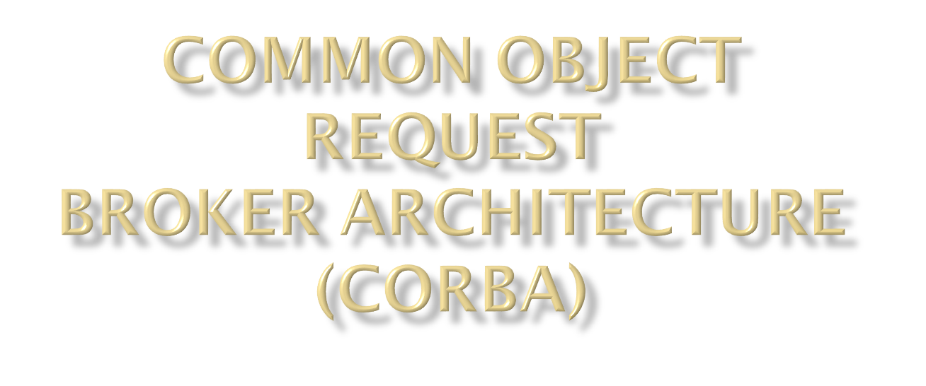
Raducanu Dragos-Ionut

Slide 2

The Common Object Request Broker Architecture (CORBA) este un standard definit de Object Management Group (OMG) conceput pentru a facilita comunicarea sistemelor care sunt implementate pe diverse platforme.

Slide 3

Activează construirea mediilor de software cu componente plug-and-play
Activează dezvoltarea codului portabil, orientat pe obiecte, interoperabil, care este independent de hardware, sistem de operare, rețea și limbaj de programare

Slide 4

CORBA utilizează Interface Definition Language (IDL) pentru a specifica interfețele pe care le prezintă obiectele existente în lumea exterioară. CORBA specifică apoi o cartografiere din IDL într-un limbaj de implementare specific, cum ar fi C ++ sau Java.

Slide 5

module <identifier>
{
interface <identifier> [:inheritance]
{
<type declarations>;
<constant declarations>;
<exception declarations>;
<attribute declarations>;
[<op_type>] <identifier>(<parameters>)
[raises exception][context];
}
}
Defineste un container (namespace)
Defineste un obiect CORBA
Defineste o metoda

Slide 6

IDL Definitions
Defineste obiecte utilizand IDL
Ruleaza fisierele IDL cu ajutorul IDL compiler
Compilatorul utilizează mapări de limbaj pentru a genera stuburi și schelete specifice limbajului de programare
IDL Compiler
Stubs
Skeletons

Slide 7

Client
Obj Impl
Client
Obj Impl
IDL
IDL
IDL
IDL
ORB
ORB
TCP/IP
OSI
ATM
IPX
TCP/IP
OSI
ATM
IPX
Network

Slide 8

Interface Repository
IDL Compiler
Implementation Repository
Client
Object (servant)
OBJ Ref
IDL Skeleton
DSI
IDL Stub
DII
ORB Interface
Object Adapter
ORB Core
GIOP/IOOP

Slide 9

Interface Repository
Baza de date a definițiilor obiectului
Conține metadate despre fiecare obiect
Permite introspecție
Permite clienților să descopere interfețe la timpul de execuție
Folosit în sprijinul invocărilor dinamice
Object Adapter

Slide 10
IDL Compiler
Compilează definiția IDL în stuburi și schelete
Folosește mapările limbajului OMG specificate pentru a traduce IDL într-o implementare specifică limbii
Object Adapter

Slide 11

Implementation Repository
Conține informații care permit ORB să localizeze și să activeze implementările obiectului
Oferă informații despre clasele pe care un server le acceptă, obiectele care sunt instanțiate și identitățile acestora
Object Adapter

Slide 12

Oferă un mecanism pentru comunicarea transparentă a solicitărilor clientului cu implementările obiectului vizat
Creează solicitările clientului ca apeluri de procedură locală
GIOP – General Inter-ORB Protocol
IIOP – Internet Inter-ORB Protocol
Object Adapter
ORB Core
GIOP/IOOP

Slide 13

Client
Object (servant)
Oferă funcții de ajutor
Convertirea referințelor obiectului la șiruri de caractere
ORB Interface

Slide 14

module CalculatorApp {
interface Calculator {
exception ScriptException {
    string reason;
    };
long sum(in long n1,in long n2);
long sub(in long n1,in long n2);
long mul(in long n1,in long n2);
double div(in long n1,in long n2);
double eval(in string expr) raises(ScriptException);
};
};

Slide 15

generate:
idlj -fall CalculatorApp.idl
run:
orbd -ORBInitialPort 1051

Slide 16

public class Calculator extends CalculatorPOA {
…
@Override
public double eval(String expr) throws ScriptException {
ScriptEngineManager manager = new ScriptEngineManager();
ScriptEngine engine = manager.getEngineByName("js");
try {
return Double.valueOf(engine.eval(expr).toString());
} catch (javax.script.ScriptException e) {
throw new ScriptException(e.getMessage());
}
}
}

